Slide 1
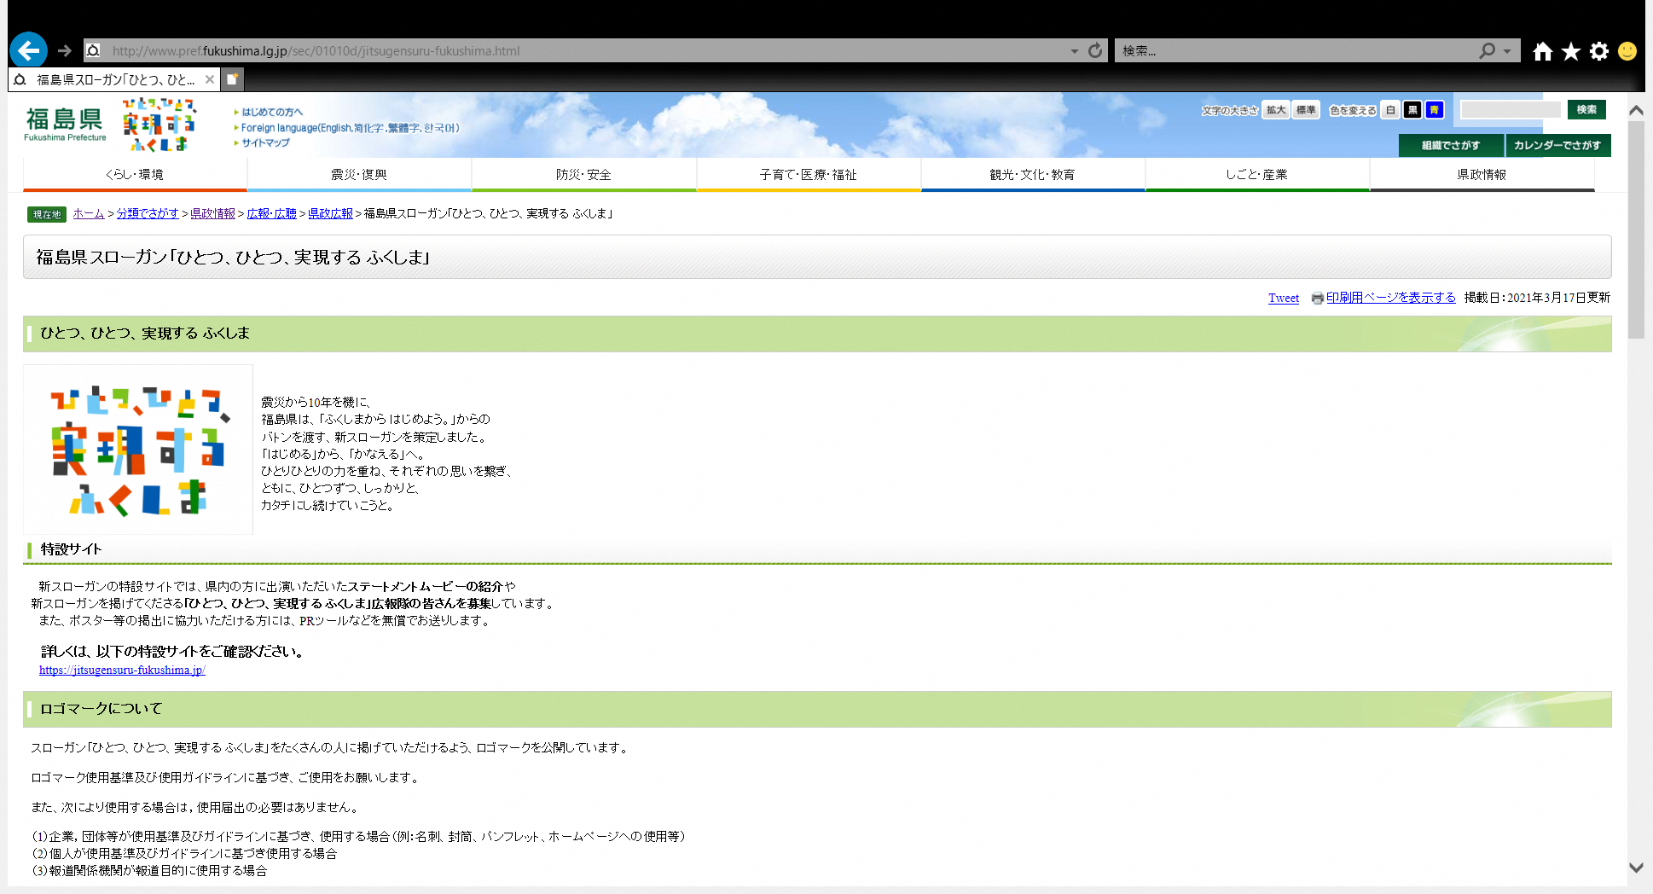

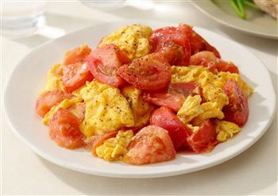
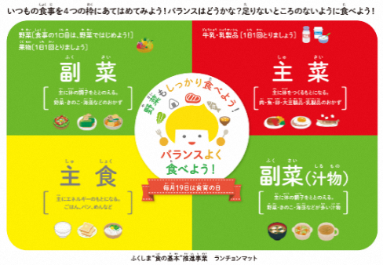
福島県 × キユーピー
ふくしま健康応援メニュー
トマトとふわふわ卵のマヨソテー
材料（４人分）
・トマト 4個
・卵 4個
・塩 少々（0.4ｇ）
・黒こしょう 少々（0.4ｇ）
・キユーピー
マヨネーズ 大さじ4
１人分当たりのたんぱく質量 7.8ｇ
１人分当たりの食塩相当量 0.6ｇ
作り方
１.トマトはくし形切りにし、さらに半分に切る。
２.ボウルに卵を溶き、マヨネーズ大さじ２を加えて混ぜる。
３.フライパンにマヨネーズ大さじ２を入れて火にかけ、②を加えて半熟状にし、
フライパンの端によせる。空いたところに①を加えてさっと炒め、
全体を混ぜ合わせ、塩で味をととのえる。
４.器に③を盛りつけ、黒こしょうをふる。
マヨネーズ大さじ約1杯（15g）あたりの食塩相当量は0.3gです。
マヨネーズで調味することで、メニューの塩分を減らせます。
またキユーピーマヨネーズの裏技として、
卵にマヨネーズを加えることで、ふわふわに仕上がります。
健康はバランスのよい食事から
県民の食生活の特徴は、野菜不足と食塩のとりすぎ。
特に食塩は成人の７割以上が厚生労働省の定める目標量より多くとっている状況＊です。
そこで福島県では、ふくしま“食の基本”として
「主食・主菜・副菜のそろった食事 ＋ おいしく減塩」
を企業、学校、県栄養士会、食生活改善推進員等と連携して推進しています。
食事のバランスをチェックするランチョンマット
＊平成28年度福島県食行動実態把握調査
キユーピー株式会社は、福島県食育応援企業です。

